Slide 1

KỸ NĂNG SỐNG AN TOÀN CHO TRẺ
Giáo viên: Hồ Mai Thanh Lộc.
Năm học: 2021 - 2022

Slide 2


UBND QUẬN LONG BIÊN
TRƯỜNG MẦM NON BẮC CẦU
LĨNH VỰC PHÁT TRIỂN NHẬN THỨC
Đề tài: Kỹ năng sống an toàn cho trẻ
Lứa tuổi: MGL 5t
Giáo viên: Nguyễn Thị Linh

Slide 3



Slide 4

Các con hãy nêu những tình huống khi chơi cùng bạn có thể gây tổn thương cơ thể

Slide 5

Những hình ảnh trẻ chơi cùng bạn có thể gây nguy hiểm

Slide 6

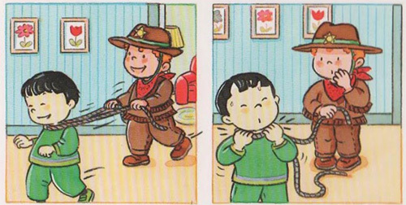

Slide 7

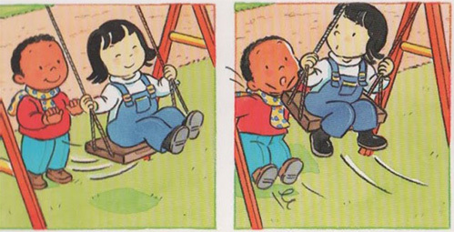

Slide 8
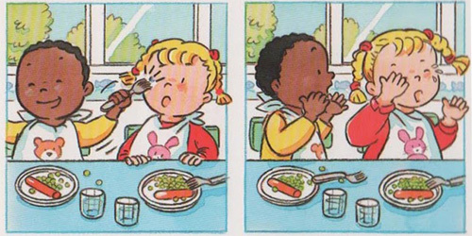

Slide 9

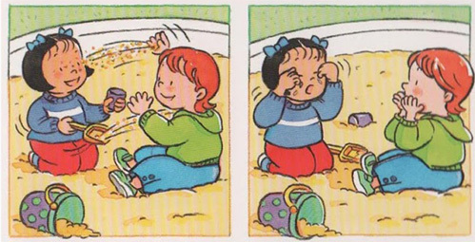

Slide 10

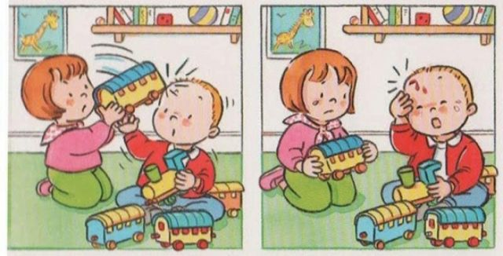

Slide 11

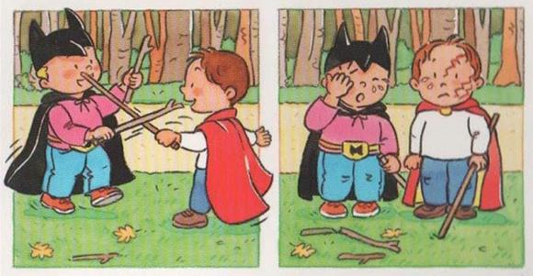

Slide 12

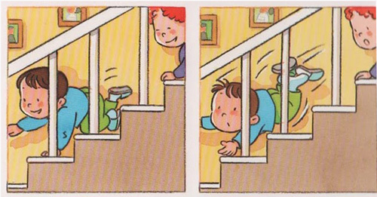

Slide 13

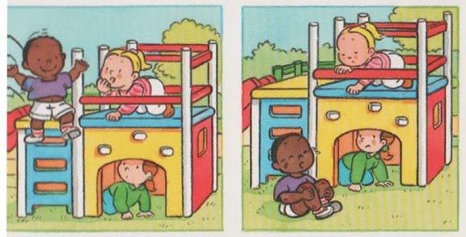

Slide 14
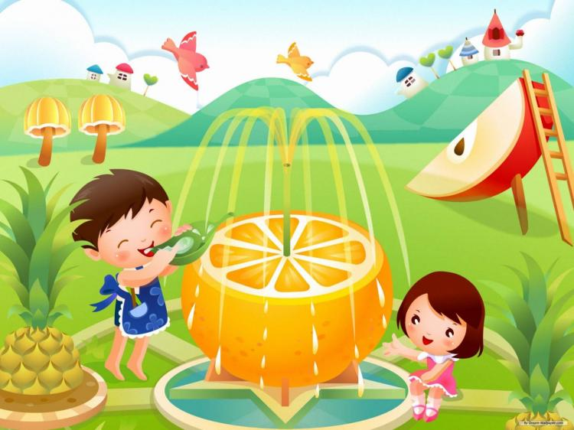
Cho trẻ nêu nhưng tình huống chơi một mình có thể gây tổn thương cơ thể.

Slide 15

Những hình ảnh trẻ chơi một mình có thể gây nguy hiểm

Slide 16

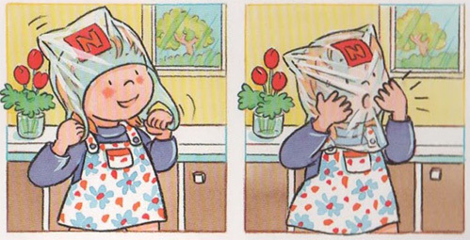

Slide 17
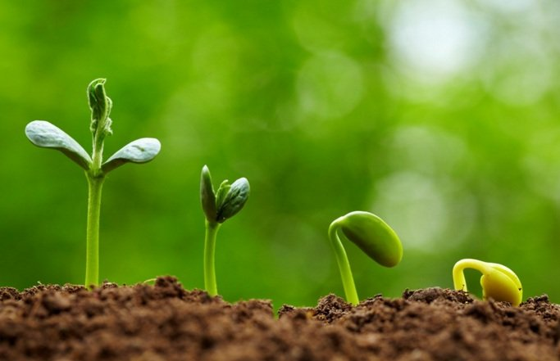
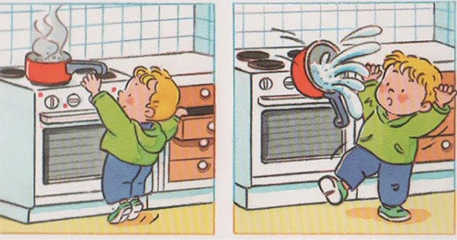

Slide 18

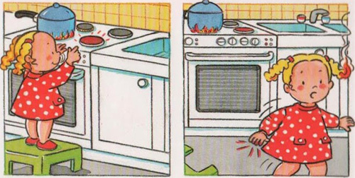

Slide 19

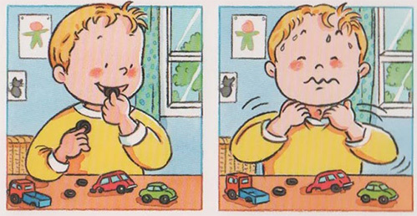

Slide 20

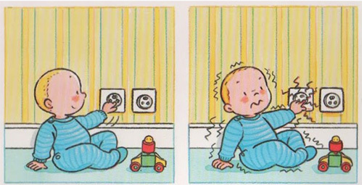

Slide 21

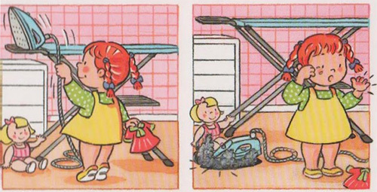

Slide 22

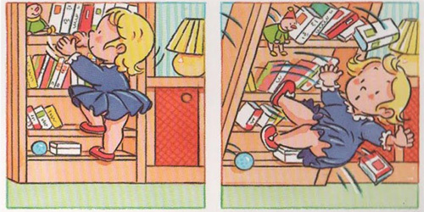

Slide 23

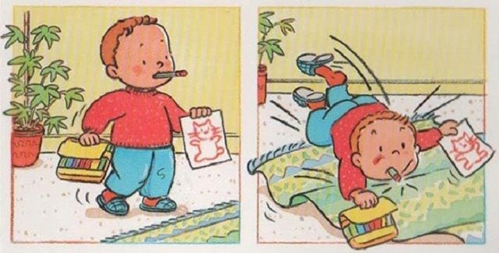

Slide 24

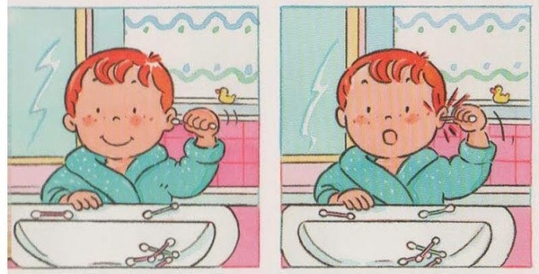

Slide 25

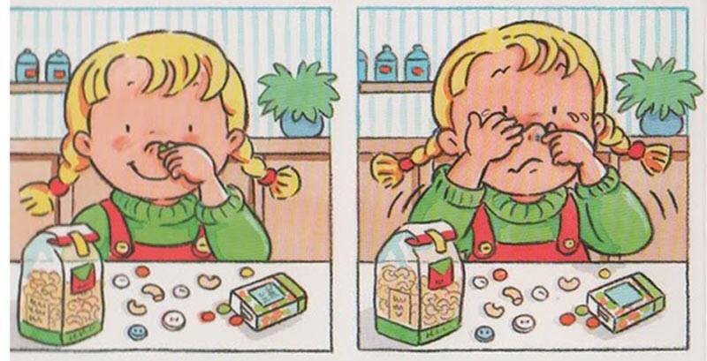

Slide 26
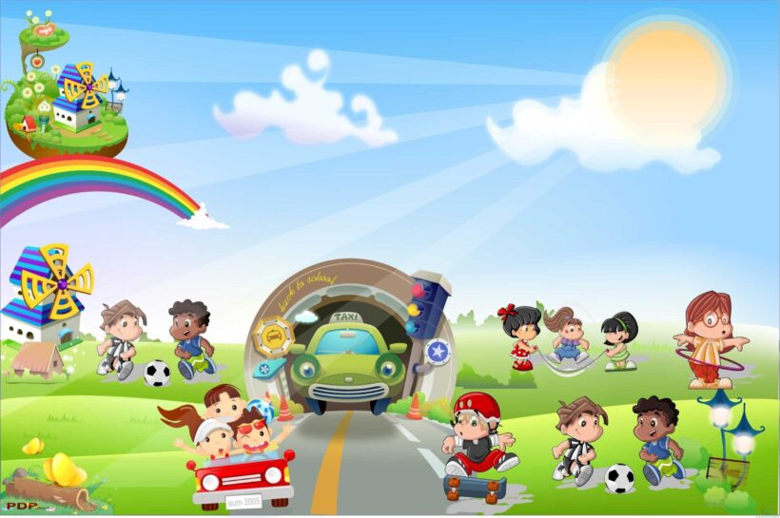
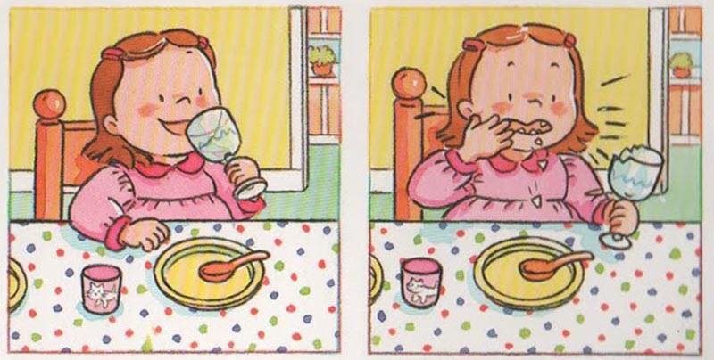

Slide 27
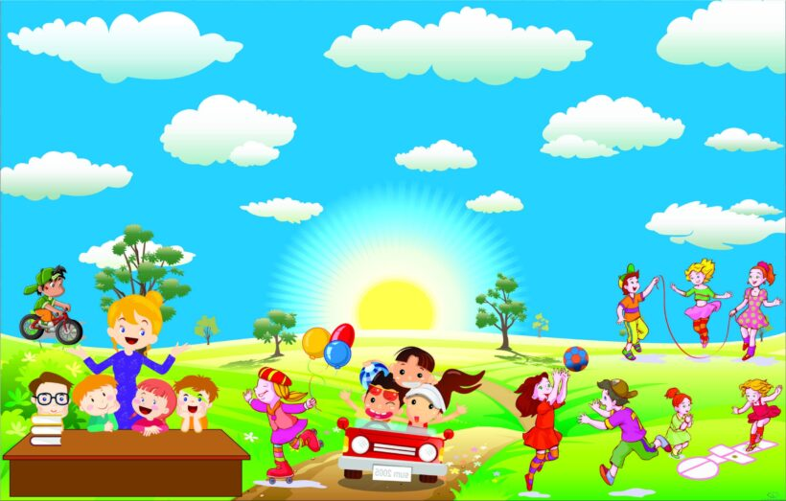
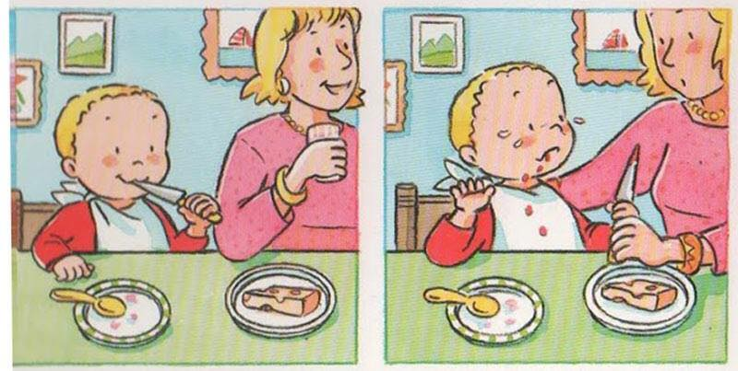

Slide 28


Slide 29
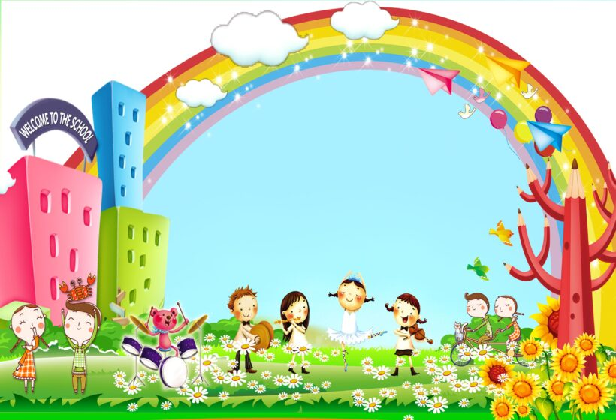
Trò chơi “Ai chọn đúng”

Slide 30


Slide 31


Slide 32


Slide 33


Slide 34


Slide 35


Slide 36


Slide 37
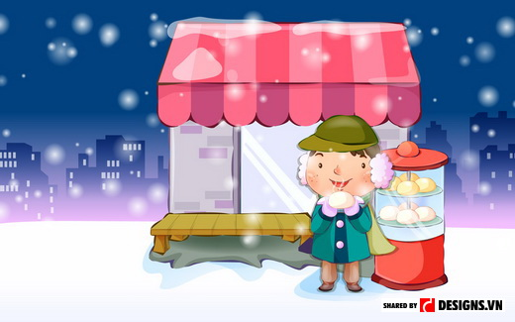

Slide 38


Slide 39
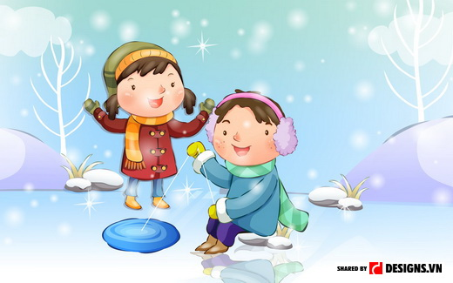

Slide 40


